Slide 1
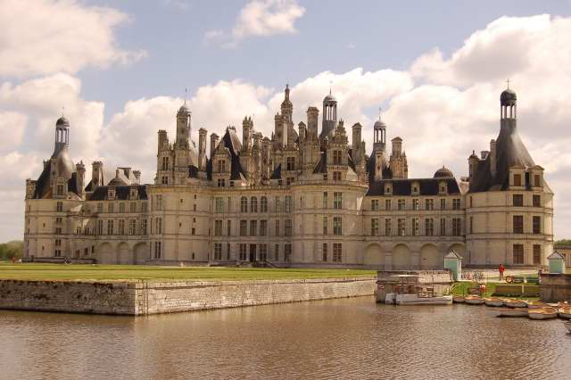
“Le jardin de la France”

Slide 2
Val de Loire est la galerie des chefs d’oeuvres
Ces chateaux ont ete construits dans la Vallee de la Loire par les rois de France comme des residences d’ete pour le passe-temps.
En 2000 “ Vallee des rois” est classe par l’UNESCO “patrimoine mondiale de l ‘humanite” pour la beaute extraordinaire de ses chateaux.

Slide 3
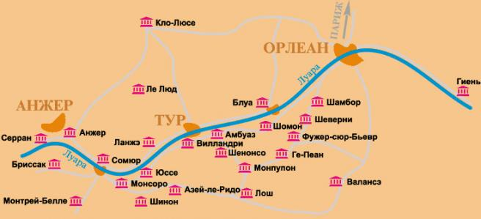

Slide 4
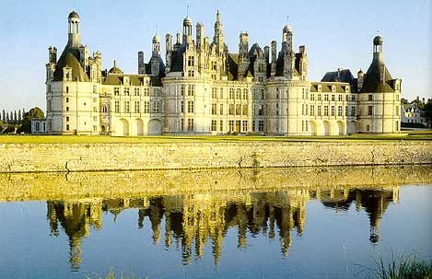
Le plus vaste chateau est Chambord, le genie des artisans de la Renaissance

Slide 5
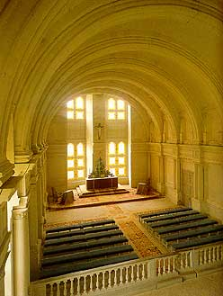
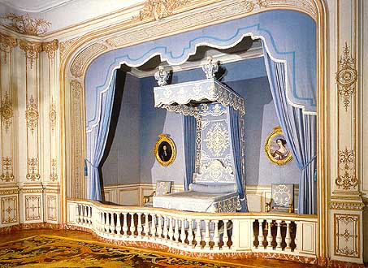
Le fameux escalier et le lit du roi

Slide 6
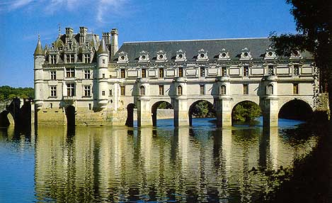
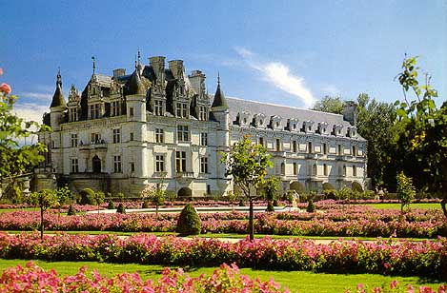
Chenonceaux –le plus gracieux

Slide 7
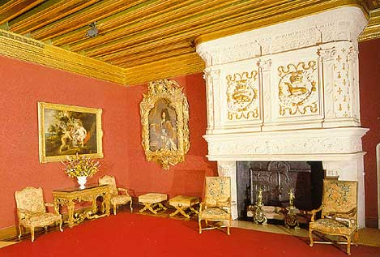
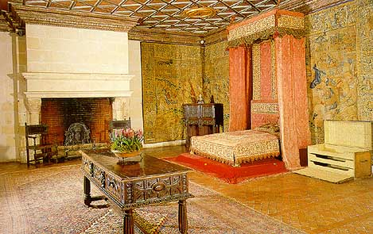
Le chateau des Dames

Slide 8
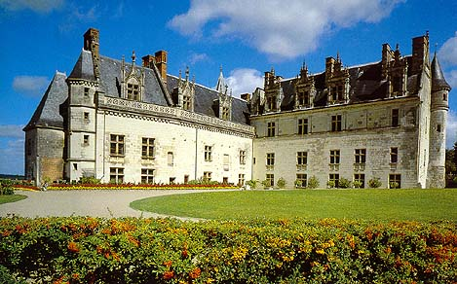
Amboise

Slide 9
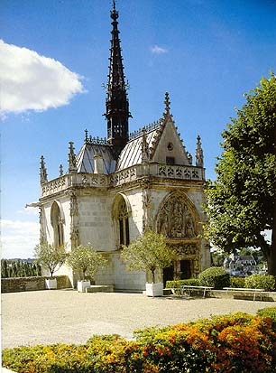
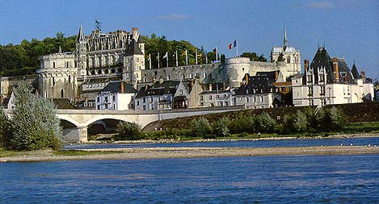
Le palais royal et la forteresse redoutable

Slide 10
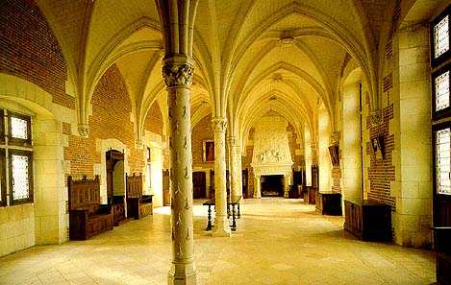
Le peintre italien Leonard de Vinci y passe les derniers annees de sa vie

Slide 11
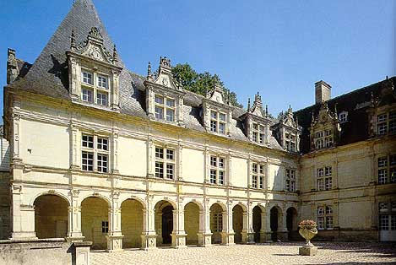
Villandry

Slide 12
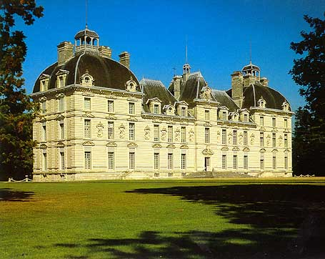
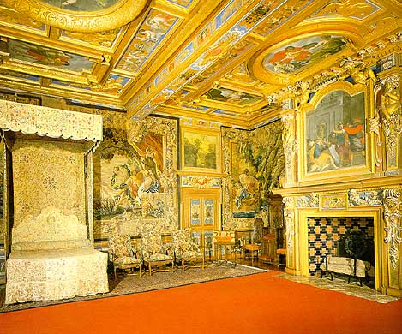
Cheverny

Slide 13
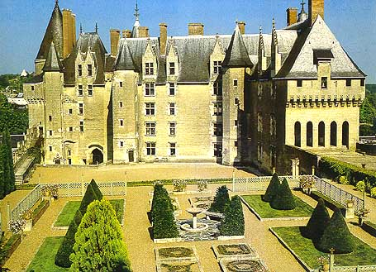
Langeais

Slide 14
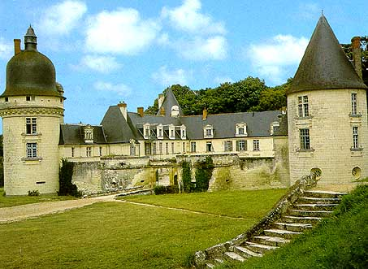
Gue Pian

Slide 15
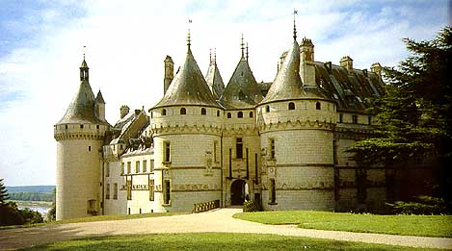
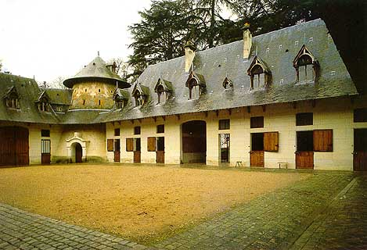
CHAUMONT

Slide 16
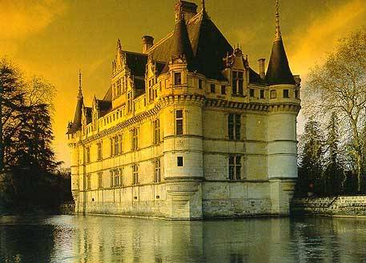
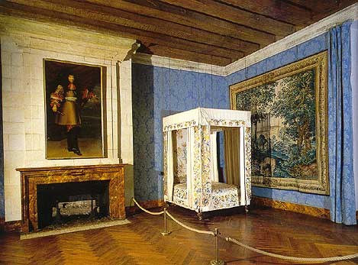
Azay-le-Rideau- le plus harmonieux

Slide 17
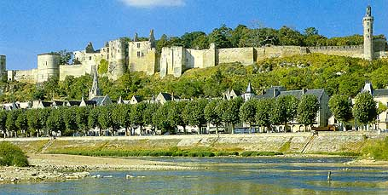
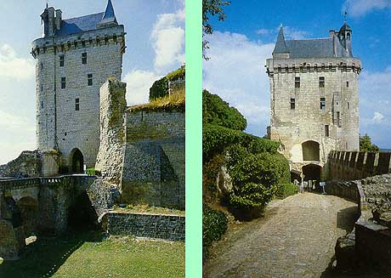
Chinon

Slide 18
“Un chateau qui sait recevoir”
Livre d’or
Ce beau pays attire beaucoup de touristes qui ont envie d’ etre les hotes d’ un authentique chatelain et faire connaissance avec les temoins de l’histoire glorieuse de la France.
Et, vous,voudriez- vous les voir de vos propres yeux et admirer la beaute de ces monuments?

Slide 19
Corriges
Chambord
Chenonceaux
Amboise
Blois
Usse

